Slide 1
INFORME TÉCNICO
Análisis de Dataset de Medicamentos
Medicine_Details.csv · 11.825 registros · 9 columnas
Tres enfoques de análisis:
① Combinaciones de Componentes
② Comparación por Empresa
③ Efectos Secundarios
SCY1101 · DuocUC · Evaluación Parcial N°1 · Abril 2026

Slide 2
¿Qué analizamos y por qué?
El Dataset
🔬 ¿Qué componentes dominan el mercado y cómo se combinan?
📦 Medicine_Details.csv
🌐 Kaggle — aadyasingh55/drug-dataset
📋 11.825 medicamentos
🏭 ¿El tamaño del fabricante garantiza mejor calidad?
🏭 759 fabricantes únicos
🧪 1.058 componentes activos
📊 9 columnas originales
⚠️ ¿Cómo se relacionan los efectos secundarios con la composición?
MD5: 93656e73e4e8fbf7dd8da9ecfab7ce07
SCY1101 · Análisis de Medicamentos · DuocUC 2026
2 / 12

Slide 3
Flujo de Trabajo Técnico
1
2
3
4
5
Carga
Limpieza
Transformación
Validación
Análisis
load_data.py
kagglehub + pathlib
cleaning.py
84 duplicados eliminados
transform.py
explode · groupby · crosstab
validation.py
MD5 · esquema · shapes
analysis.py
19 gráficos generados
Python 3.12 · venv · pandas · numpy · matplotlib · seaborn · networkx · scikit-learn
SCY1101 · Análisis de Medicamentos · DuocUC 2026
3 / 12

Slide 4
ENFOQUE 1
Combinaciones de Componentes Activos
1.058
664
325
Componentes únicos detectados
Medicamentos con Metformin (hub)
Glimepiride + Metformin (par top)
Técnica clave: explode() → df_exploded (17.957 filas) · itertools.combinations → df_pairs (8.227 pares) · pd.crosstab() → cooc_matrix (20×20)
pd.Categorical(ordered=True) garantiza orden farmacológico: mono < duo < trio < cuádruple < complejo
Distribución:
mono 59,8%
duo 30,4%
trio 7,9%
cuádruple 1,3%
complejo 0,7%
SCY1101 · Análisis de Medicamentos · DuocUC 2026
4 / 12

Slide 5
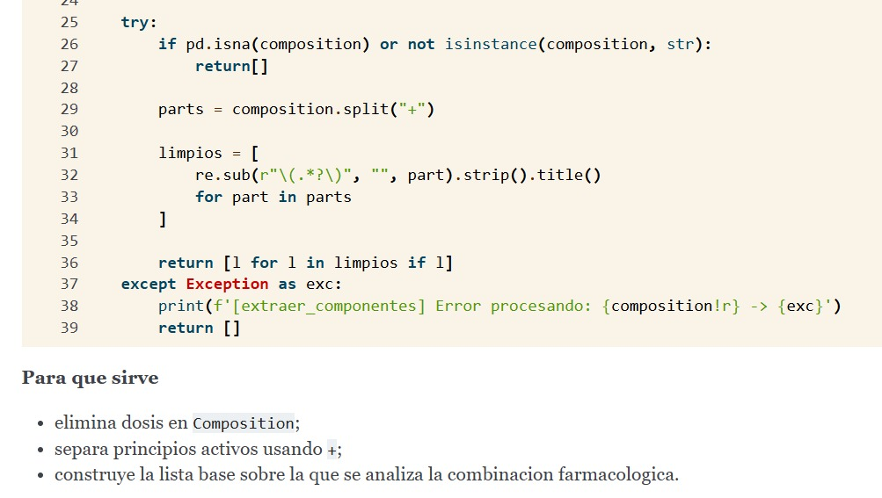
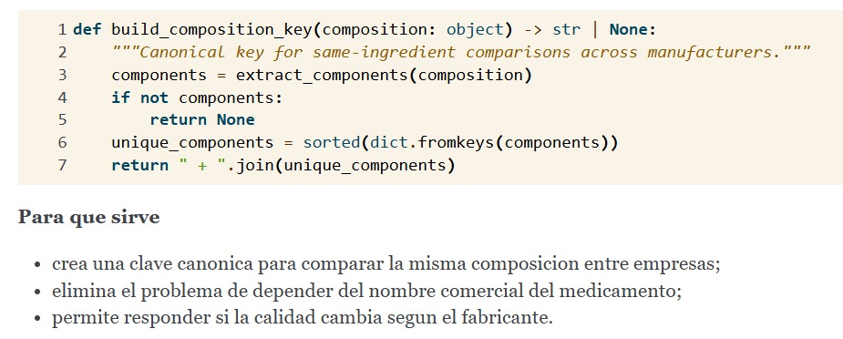
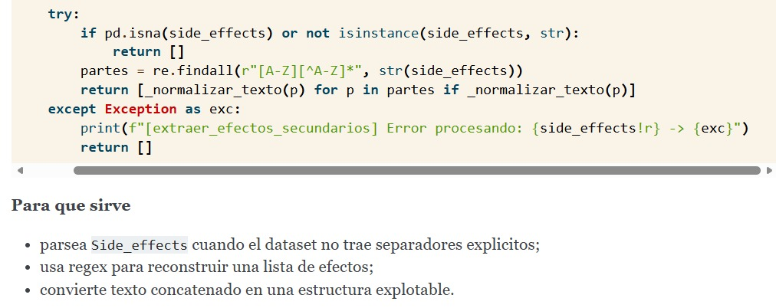
ENFOQUE 1
ENFOQUE 2
ENFOQUE 3
Evidencias en código:

Slide 6
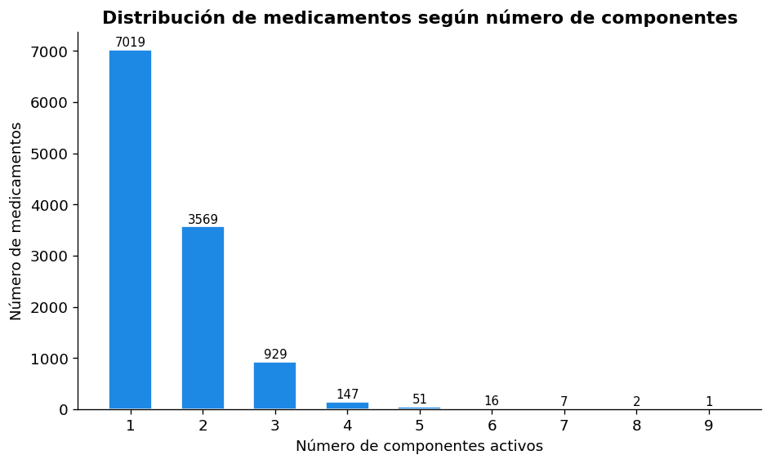
ENFOQUE 1 — VISUALIZACIÓN
Gráficos: Histograma de distribución según número de componentes
[ ESPACIO PARA IMAGEN ]
Insertar: network_graph_coocurrencia.png ó top_pares_componentes.png
3 clusters terapéuticos separados · Metformin como hub central · Complejos con MENOS efectos que tríos (contraintuitivo)
SCY1101 · Análisis de Medicamentos · DuocUC 2026
5 / 12

Slide 7
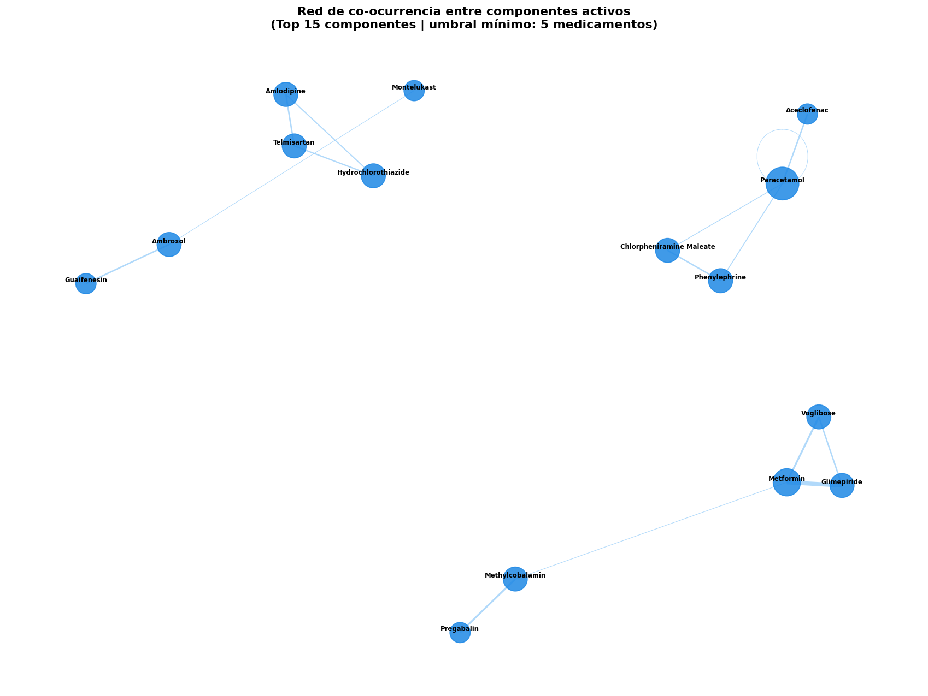
ENFOQUE 1 — VISUALIZACIÓN
Gráficos: Network Graph (Red de co-ocurrencia)
Insertar: network_graph_coocurrencia.png ó top_pares_componentes.png
3 clusters terapéuticos separados · Metformin como hub central · Complejos con MENOS efectos que tríos (contraintuitivo)
SCY1101 · Análisis de Medicamentos · DuocUC 2026
5 / 12

Slide 8
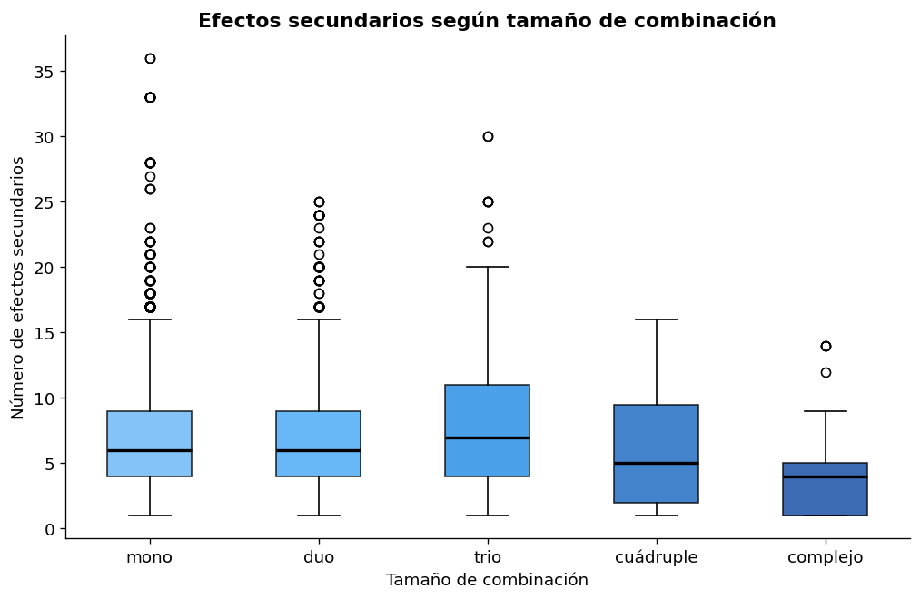
ENFOQUE 1 — VISUALIZACIÓN
Gráficos: Boxplot de Efectos secundarios según tamaño
Insertar: network_graph_coocurrencia.png ó top_pares_componentes.png
3 clusters terapéuticos separados · Metformin como hub central · Complejos con MENOS efectos que tríos (contraintuitivo)
SCY1101 · Análisis de Medicamentos · DuocUC 2026
5 / 12

Slide 9
ENFOQUE 2
Comparación por Empresa / Manufacturer
¿Tamaño = Calidad?
Lideran en VOLUMEN | Lideran en REPUTACIÓN
Sun Pharma · 819 meds | AstraZeneca · balance +45,71
Intas · 648 meds | Jubilant Life · balance +39,47
Cipla · 569 meds | Eli Lilly · balance +34,89
NO
r = 0,019 (correlación nula)
940 composiciones compartidas entre ≥2 fabricantes · 660 en ≥3 fabricantes
Gap máximo de 160 pts de review_balance sobre la misma molécula (Dabigatran Etexilate)
SCY1101 · Análisis de Medicamentos · DuocUC 2026
6 / 12

Slide 10
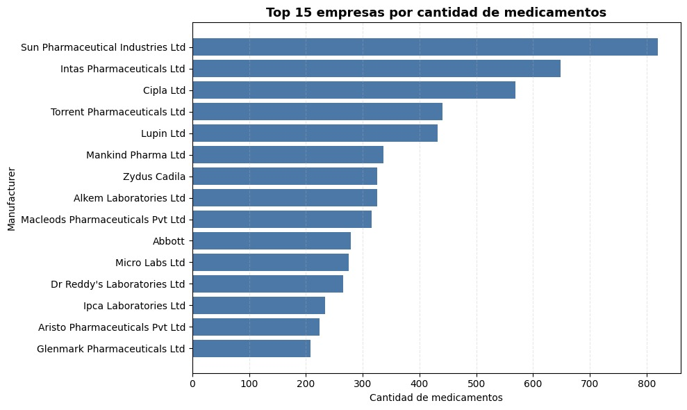
ENFOQUE 2 — VISUALIZACIÓN
Gráficos: Barra Vertical Top 15 empresas por cant de medicamentos
Insertar: reputation_ranking.png ó quality_vs_quantity.png
759 fabricantes · empresas medianas lideran reputación · volumen y calidad no correlacionan (r = 0,019)
SCY1101 · Análisis de Medicamentos · DuocUC 2026
7 / 12

Slide 11
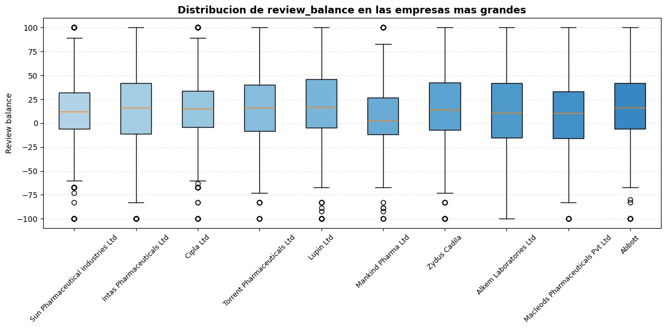
ENFOQUE 2 — VISUALIZACIÓN
Gráficos: Bloxpot Distribucion balance revision en empresas
[ ESPACIO PARA IMAGEN ]
Insertar: reputation_ranking.png ó quality_vs_quantity.png
759 fabricantes · empresas medianas lideran reputación · volumen y calidad no correlacionan (r = 0,019)
SCY1101 · Análisis de Medicamentos · DuocUC 2026
7 / 12

Slide 12
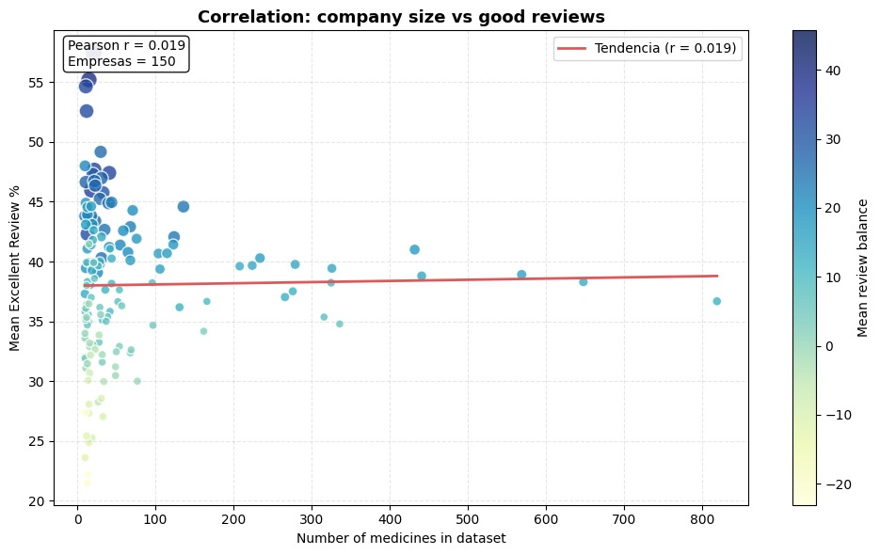
ENFOQUE 2 — VISUALIZACIÓN
Gráficos: Comparación por Empresa
Insertar: reputation_ranking.png ó quality_vs_quantity.png
759 fabricantes · empresas medianas lideran reputación · volumen y calidad no correlacionan (r = 0,019)
SCY1101 · Análisis de Medicamentos · DuocUC 2026
7 / 12

Slide 13
ENFOQUE 3
Efectos Secundarios por Componentes
😷
🤕
🚽
💫
Nausea
Headache
Diarrhea
Dizziness
53% del dataset
46% del dataset
39% del dataset
35% del dataset
Desafío técnico principal:
Side_effects no tiene separador explícito. Los efectos se concatenan con mayúscula inicial como único delimitador.
Solución: re.findall(r'[A-Z][^A-Z]*', texto) — captura efectos multipalabra como 'Abdominal pain' o 'High blood pressure'
Correlación n_efectos ↔ Poor Review %: r = −0,040 (prácticamente nula) · Más efectos listados NO empeora la percepción del usuario
SCY1101 · Análisis de Medicamentos · DuocUC 2026
8 / 12

Slide 14
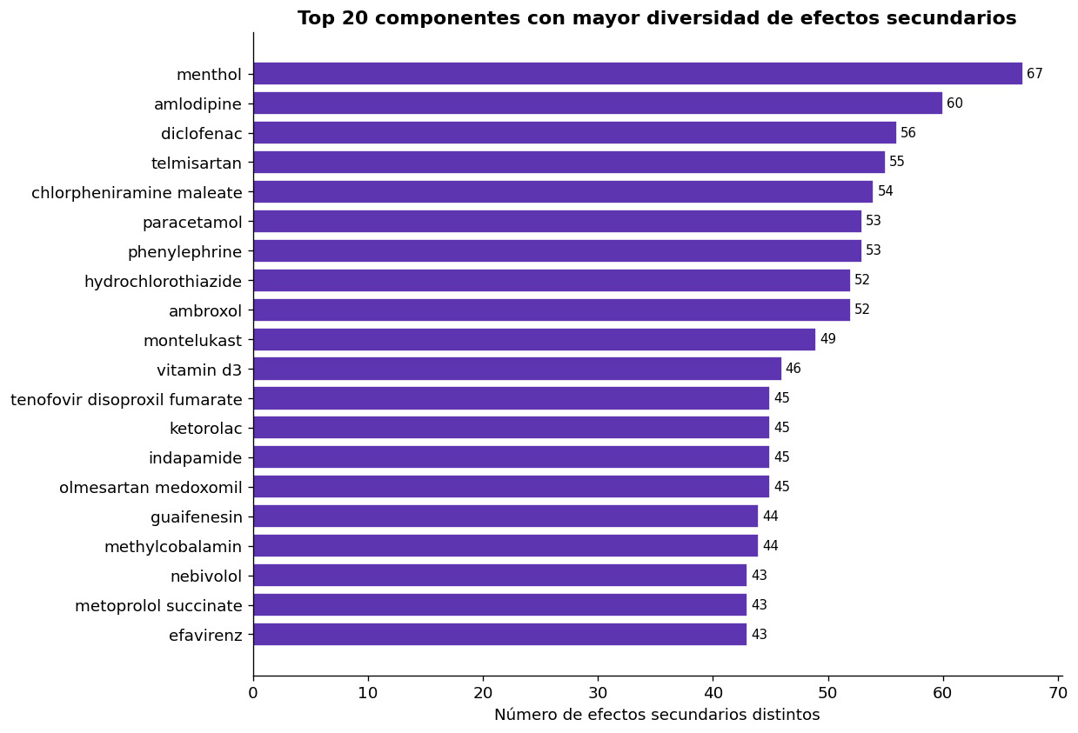
ENFOQUE 3 — VISUALIZACIÓN
Gráficos: Barras verticales Top 20 comp. mayor diversidad
[ ESPACIO PARA IMAGEN ]
Insertar: boxplot_efectos_secundarios.png ó e03_top_efectos_globales.png
Media: 6,92 efectos/medicamento · Tríos tienen más efectos que complejos · 761 efectos únicos detectados
SCY1101 · Análisis de Medicamentos · DuocUC 2026
9 / 12

Slide 15
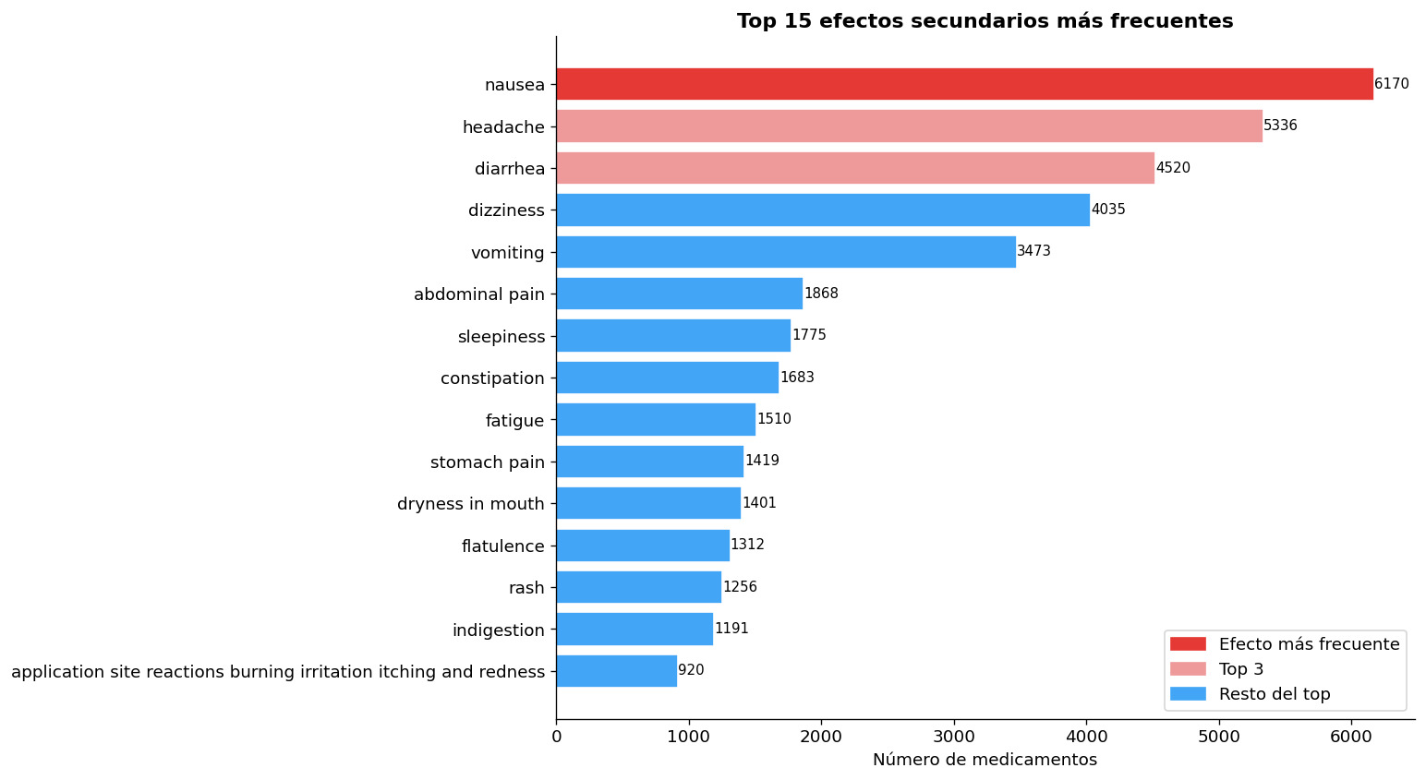
ENFOQUE 3 — VISUALIZACIÓN
Gráficos:Barras verticales Top 15 efectos más frec.
[ ESPACIO PARA IMAGEN ]
Insertar: boxplot_efectos_secundarios.png ó e03_top_efectos_globales.png
Media: 6,92 efectos/medicamento · Tríos tienen más efectos que complejos · 761 efectos únicos detectados
SCY1101 · Análisis de Medicamentos · DuocUC 2026
9 / 12

Slide 16
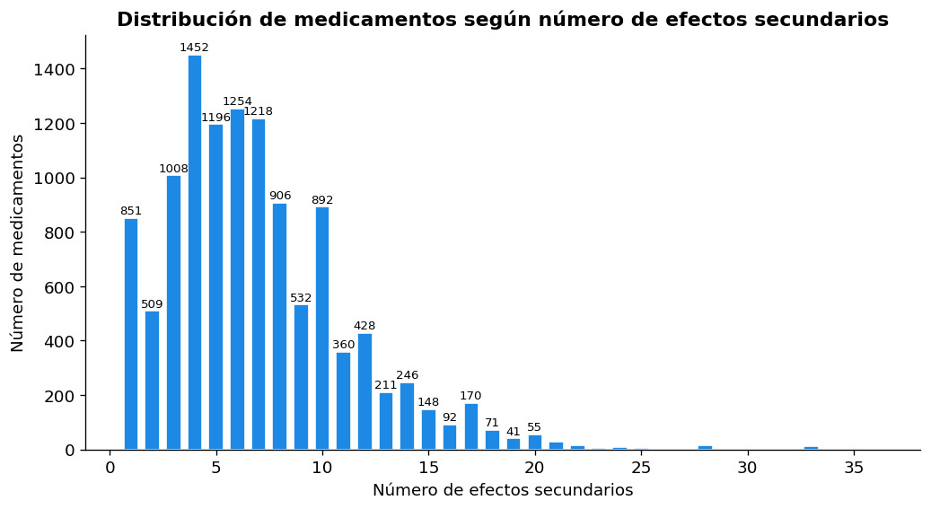
ENFOQUE 3 — VISUALIZACIÓN
Gráficos: Histograma Distribución de meds. Segun n° efectos sec.
[ ESPACIO PARA IMAGEN ]
Insertar: boxplot_efectos_secundarios.png ó e03_top_efectos_globales.png
Media: 6,92 efectos/medicamento · Tríos tienen más efectos que complejos · 761 efectos únicos detectados
SCY1101 · Análisis de Medicamentos · DuocUC 2026
9 / 12

Slide 17
Decisiones Técnicas Clave
ENFOQUE 1
ENFOQUE 2
ENFOQUE 3
pd.Categorical(ordered=True)
composition_key
Normalización del crosstab
Garantiza el orden farmacológico mono < duo < trio < cuádruple < complejo en sort_values, groupby y visualizaciones. Sin ordered=True el orden sería alfabético.
Clave canónica basada en principios activos (no en nombre comercial). Permite comparar fabricantes sobre la misma molécula de forma robusta: 940 composiciones compartidas identificadas.
División por sumas de fila elimina el sesgo de frecuencia. Metformin (664 meds) y un componente raro (10 meds) pueden compararse en equidad sin que el volumen distorsione el análisis.
Principios: explode() > iterrows() · vectorización > loops · apply() solo cuando no hay alternativa vectorizada
SCY1101 · Análisis de Medicamentos · DuocUC 2026
10 / 12

Slide 18
Validación de Integridad y Trazabilidad
✓
Checksum MD5
93656e73e4e8fbf7dd8da9ecfab7ce07 — Si el hash cambia, el análisis es potencialmente inválido
✓
Validación de esquema
9 columnas con tipos de datos correctos verificados en cada ejecución del pipeline
✓
Comparación de shapes
84 filas eliminadas (0,71%) documentadas — shapes antes y después registradas automáticamente
✓
Reporte JSON con timestamp
Exportado a outputs/reports/reporte_integridad.json — trazabilidad completa del pipeline
SCY1101 · Análisis de Medicamentos · DuocUC 2026
11 / 12

Slide 19
Conclusiones
1
El mercado está centrado en diabetes, hipertensión y dolor — Metformin y Telmisartan dominan como hubs.
2
Glimepiride + Metformin es el par top (325 meds, 2,6x sobre el 2°). Los clusters terapéuticos no cruzan áreas.
3
Tamaño del fabricante NO predice calidad percibida: r = 0,019. Las empresas medianas lideran en reputación.
4
Más componentes NO implica más efectos secundarios. Los complejos tienen el perfil de seguridad más controlado.
5
El fabricante importa: sobre la misma molécula existe un gap de hasta 160 pts de review_balance entre empresas.
Pipeline reproducible · 19 gráficos generados · 3 enfoques · 1 dataset · MD5 verificado
SCY1101 · Análisis de Medicamentos · DuocUC 2026
12 / 12

